Slide 1
מבוא לחישוב
שעור 10
מאי 31, 2020
13:00 – 17:00
אליזבט איצקוביץ, elizabeti@ariel.ac.il
מחלקה למדעי המחשב
אוניברסיטת אריאל בשומרון

Slide 2
הרצאה 10 - מבוא לתכנות מונחה עצמים
פונקציות בונות - constructors
ה- constructorהוא שיטה שתפקידה לאתחל אובייקט חדש. שמו של constructor זהה לשם של המחלקה שבה הוא מוגדר. אסור שהשיטה תכלול את הפקודה return עם פרמטר. אין ערך מוחזר, אין מילה void. הצורה של בנאי:
public <class name>(list of arguments){ . . . }
אבל מותר להשתמש במילה return ללא פרמטרים.
יש לשים לב לכך שאם לא מגדירים במחלקה אף בנאי אז קיים בנאי מחדל -default constructor אשר קיים באופן אוטומטי בכל מחלקה שמוגדרת ב- JAVAכל עוד לא הגדרנו בה בנאי כלשהו –אז בנאי המחדל יימחק אוטומטי. בנאי מחדל לא מקבל ארגומנטים. התפקיד שלו לאתחל כל אחד ממשתני עצם המחלקה: כל אחד מהם מרקבל את ערך ברירת המחדל על פי הטיפוס שלו. פרימיטיביים שלמים מקבלים 0, פרימיטיביים ממשיים מקבלים 0.0, תווים מקבלים תו ריק, אובייקטים מקבלים null. null (מילה שמורה) הוא מצביע שלא מצביע על אף מקום זיכרון. אובייקט חדש נבנה בעזרת אופרטור new.

Slide 3
הרצאה 10 - מבוא לתכנות מונחה עצמים
בנאי מעתיק copy constructor
בנאי מעתיק יוצר עותק מדויק של אובייקט קיים - העתקה עמוקה. כלומר, אובייקט חדש מקבל את מקום בזיכרון משלו. מועתקים קר ערכי משתני העצם של האובייקט המועתק. בנאי מעתיק מקבל כארגומנט אובייקט של אותה המחלקה שהוא מוגדר בה.
public class Point {
private int _x, _y ; // data member!!
public Point (int x, int y) {//constructor
_x = x; _y = y;
}
public Point(Point p){// copy constructor
_x = p.x(); _y = p.y();
}
. . .
} // class Point

Slide 4
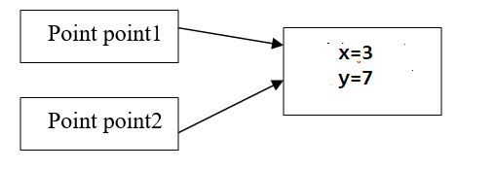
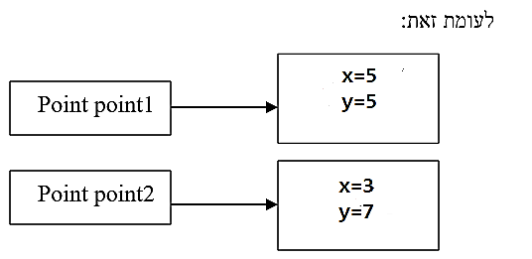
הרצאה 10 - מבוא לתכנות מונחה עצמים
אובייקטים וזיכרון
Point point1 = new Point(1, 2);
Point point2 = point1;
System.out.println(point2);
point1.SetValues(3.0, 7.0);
System.out.println(point2);
output:
Point: x=1.0 y=2.0
Point: x=3.0 y=7.0
Point point1 = new Point(3.0, 7.0);
Point point2 = new Point(point1);
point1.SetValues(5.0, 5.0);
System.out.println(point1);
System.out.println(point2);
output:
Point: x=5.0 y=5.0
Point: x=3.0 y=7.0

Slide 5
הרצאה 10 - מבוא לתכנות מונחה עצמים
כמו מערכים (שהם בעצם סוג של אובייקט) גם אובייקטים מועברים .by reference המשמעות:
פונקציות שמקבלות אובייקטים ומשנות אותם – השינוי נשמר גם מחוץ לפונקציה (כמו במערכים). נגדיר מחלק:
public class Number {
int num;
public Number(int num) {
this.num = num;
}
public String toString() {
return "num = "+num;
}
public void changeNum(Number n) {
n.num = n.num + 1;
}
public static void main(String[] args) {
Number n = new Number(3);
System.out.println(n.toString());
n.changeNum(n);
System.out.println(n.toString());
}
}
Output:
num = 3
num = 4

Slide 6
הרצאה 10 - מבוא לתכנות מונחה עצמים
class TestPoint {
public static void main(String[] a) {
Point p1 = new Point(2,3); //constructor!
Point p2 = new Point(p1); //copy constructor!
Point p3 = p1; // reference to the same point
p1.setX(7); // p1 and p3 are changed! p2 does not change!
}
נגדיר מחלקה המתארת מעגל במישור. המעגל מוגדר ע"י רדיוס ונקודת המרכז. נקודת המרכז הוא משתנה מטיפוס Point.
זה נקרא הכלה – כאשר משתנה עצם של המחלקה הוא אובייקט של מחלקה אחרת.

Slide 7
הרצאה 10 - מבוא לתכנות מונחה עצמים
class Circle {
private Point _center;
private double _radius;
public Circle(Point c, double r) {//constructor
_center = new Point(c);
_radius = r;
}
public Circle(Circle c) { //copy constructor!
_center = new Point(c.center());
_radius = c.radius;
}
public Point center(){return _center;}
public double radius(){return _radius;}
}

Slide 8
הרצאה 10 - מבוא לתכנות מונחה עצמים
מילה שמורה this.
מילה שמורה, מייצגת מצביע לאובייקט שעליו השיטה מופעלת.
כאשר מפעילים שיטה (על אובייקט), המצביע לאובייקט מועבר לשיטה (בצורה נסתרת)
וכך השיטה מודעת לכל משתני העצם של האובייקט, מצביע זה נקרה this.
טווח ההכרה של this רק בגבולות הקוד של המחלקה.
המצביע this הינו קבוע ולא ניתן לשנות את ההצבעה שלו.
מכל מחלקה אפשר ליצור אובייקטים רבים.
Point p=new Point(5,6);
Circle c=new Circle(p,4);
Circle c2;//לא מוגדר c2 הערך של

Slide 9
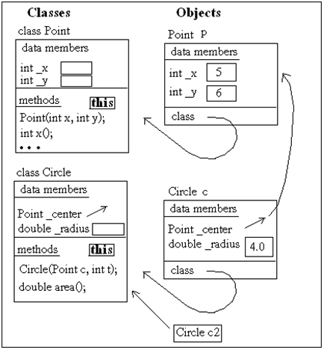
הרצאה 10 - מבוא לתכנות מונחה עצמים
this הוא מצביעה המקשר בין אובייקט לבין שיטות המחלקה שהוא העצם שלה.

Slide 10
הרצאה 10 - מבוא לתכנות מונחה עצמים
שיטות חופפות Method Overloading -
בתוך אותה מחלקה ניתן לכתוב מספר מתודות בשם זהה, שמה שמבדיל ביניהן הוא מספר הפרמטרים ו/או סוגם.
כדי שניתן יהיה לכתוב מספר מתודות בשם זהה חייב להיות שוני או במספר הפרמטרים או בטיפוסים שלהם.
מתודה ששמה זהה לשמה של מתודה אחרת שכבר קיימת במחלקה נקראת בשם: overloaded method.
זיהוי של מתודות כאלה נעשה ע"י קומפיילר, כלומר בזמן קומפילציה.
חברי מחלקה סטטיים
משתנה המוגדר על ידי מציין static מייצגים מאפייני המחלקה, כלומר הם אינם משוכפלים פר אובייקט.
משתנה סטטיים נקראים גם משתני המחלקה (בניגוד למשתנים לא סטטיים הנקראים משתני עצם).
משתנים סטטיים מקבלים מקום בזיכרון בזמן טעינת התכנה לזיכרון פנימי – לפני שה-main
מתחיל לרוץ. בזמן זה המשתנה מאותחל.
משתנה סטטי הוא משותף לכל אובייקט מטיפוס של אותה המחלקה.
גישה למשתנה סטטי כמו לפונקציה סטטית – שם המחלקה – נקודה – שם המשתנה.
ניתן לגשת למשתנה סטטי גם במתודות וגם בפונקציות סטטיות.
לעומת זאת, לפונקציות סטטיות אין גישה למשתני עצם של המחלקה ולמצביה this.
.

Slide 11
הרצאה 10 - מבוא לתכנות מונחה עצמים
לדוגמה, נניח שנרצה לדעת בכל רגע נתון את מספר הסטודנטים הכללי הקיים בתכנית:
נגדיר משתנה סטטי מסוג שלם בשם numOfStudents במחלקה Student:
public class Student{
private int id;
private String name;
private static int numOfStudents = 0;
public Student(String name,int id){
this.name = name;
this.id = id;
numOfStudents++;
}
public Student(Student st){
this(st.name, st.id);
}
public static int getNumStudents(){
return numOfStudents;
}
public String toString(){
return name+"id: "+id;
}

Slide 12
הרצאה 10 - מבוא לתכנות מונחה עצמים
public static void main(String[] args) {
Student s1 = new Student("Haiim",1);
Student s2 = new Student("Rachel",2);
Student s3 = new Student("Moshe",3);
System.out.println(s1);
System.out.println(s2);
System.out.println(s3);
System.out.println("number of students: "+Student.getNumStudents());
Student s4 = new Student("Lea",4);
System.out.println(s4);
System.out.println("number of students: "+Student.getNumStudents());
}
}
הפלט:
Haiim, id: 1
Rachel, id: 2
Moshe, id: 3
number of students: 3
Lea, id: 4,
number of students: 4

Slide 13
הרצאה 10 - מבוא לתכנות מונחה עצמים
אוספים. מערך דינאמי שמוגדר ב-JAVA ArrayList.
ArrayList הוא חלק ממסגרת האיסוף ונמצא בחבילת java.util זה מספק לנו מערכים דינמיים ב- Java.
עם זאת, זה אולי איטי יותר ממערכים סטנדרטיים אך יכול להועיל בתוכניות בהן יש צורך במניפולציות רבות במערך.
ArrayList מאותחל בגודל, אולם הגודל יכול לגדול אם האוסף גדל או מתכווץ אם מוסרים עצמים מהאוסף.
לא ניתן להשתמש ב- ArrayList עבור סוגים פרימיטיביים, כמו int, char וכו '. אנו זקוקים למחלקות עטיפה למקרים כאלה (Integer , Character etc.).
ArrayList Java מאפשר לנו לגשת לרשימה באופן אקראי.
בנאים של ArrayList:
ArrayList () נאי זה משמש לבניית ArrayList ריק.
ArrayList(int capacity) - בנאי זה משמש לבניית ArrayList עם קביעת קיבולת ראשונית.

Slide 14
הרצאה 10 - מבוא לתכנות מונחה עצמים
import java.util.ArrayList;
public class TestArrayList {
public static void main(String[] args) {
// size of ArrayList
int n = 5;
//declaring ArrayList with initial size n
ArrayList<Integer> arrli = new ArrayList<>(n);
// Appending the new element at the end of the list
for (int i=1; i<=n; i++)
arrli.add(i);
// Printing elements
System.out.println(arrli);
// Remove element at index 3
arrli.remove(3);
// Displaying ArrayList after deletion
System.out.println(arrli);
// Printing elements one by one
for (int i=0; i<arrli.size(); i++)
System.out.print(arrli.get(i)+" ");
}
}
ArrayList הוא מחלקה גנרית, כלומר אנו יכולים לקבוע מראש מהו טיפוס האלמנטים שברצוננו לשמור בתוך אובייקט של. ArrayList
דוגמה: בניית אובייקט של ArrayList
שיכיל מספרים שלמים בלבד:
פלט :
[1, 2, 3, 4, 5]
[1, 2, 3, 5]
1 2 3 5

Slide 15
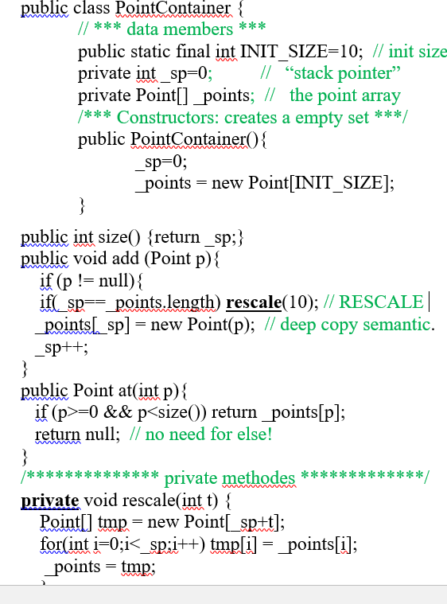
הרצאה 10 - מבוא לתכנות מונחה עצמים
המחלקה אוסף של נקודות PointContainer
יכולות של אוסף (Container):
יצירה: אתחול.
הוספה, בדיקת תקינות, גדילה אוטומטית.
מספר איברים, איבר במקום.
הוספה, בדיקת תקינות, גדילה אוטומטית.
מספר איברים, איבר במקום.
שוויון לוגי.
שיכפול

Slide 16

את השאלות יש לשאול בפורום הקורס
(מידע אישי – מודל)

